Slide 1
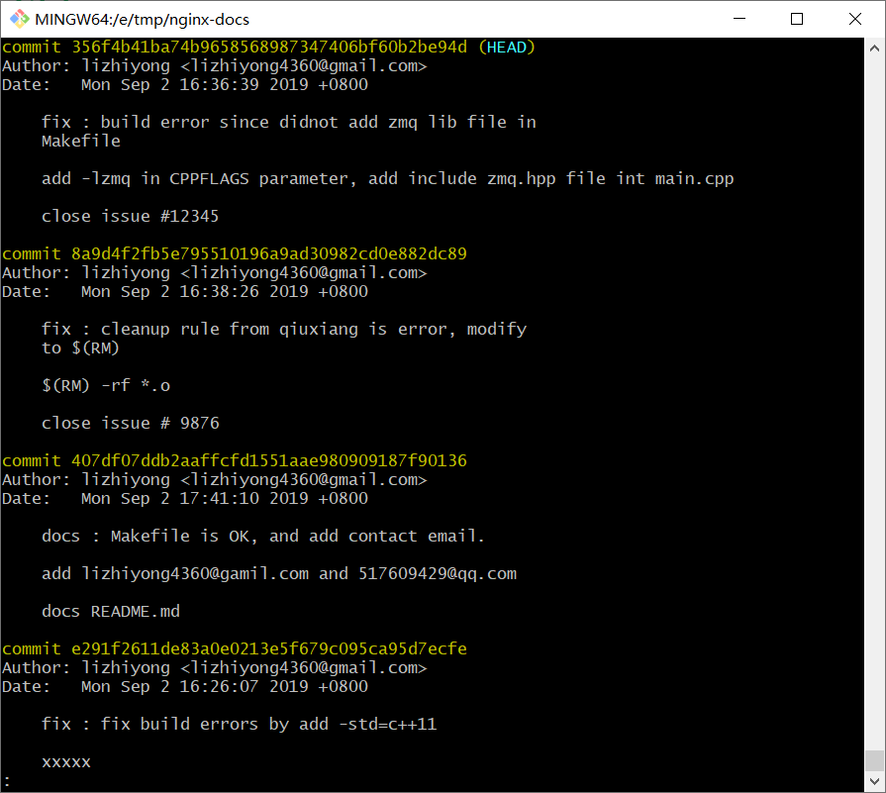
查看commit的内容 --
$ git log # 不带任何参数

Slide 2
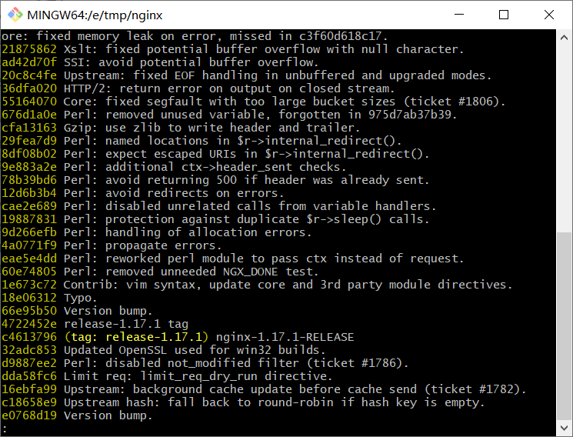
查看commit的内容-- oneline
$ git log --onelie # 每条日志显示一行

Slide 3
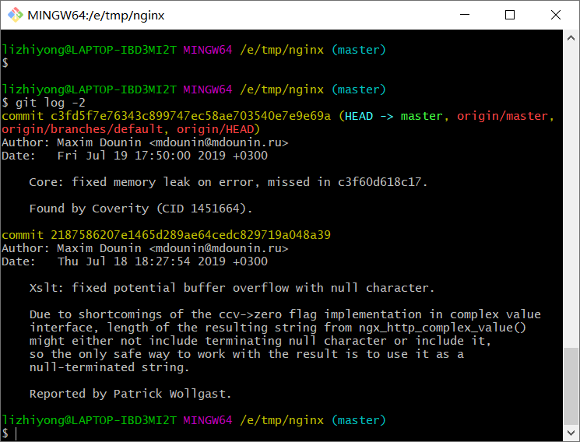
查看commit的内容 -- length
$ git log –[length] # 只显示前面的length条日志

Slide 4
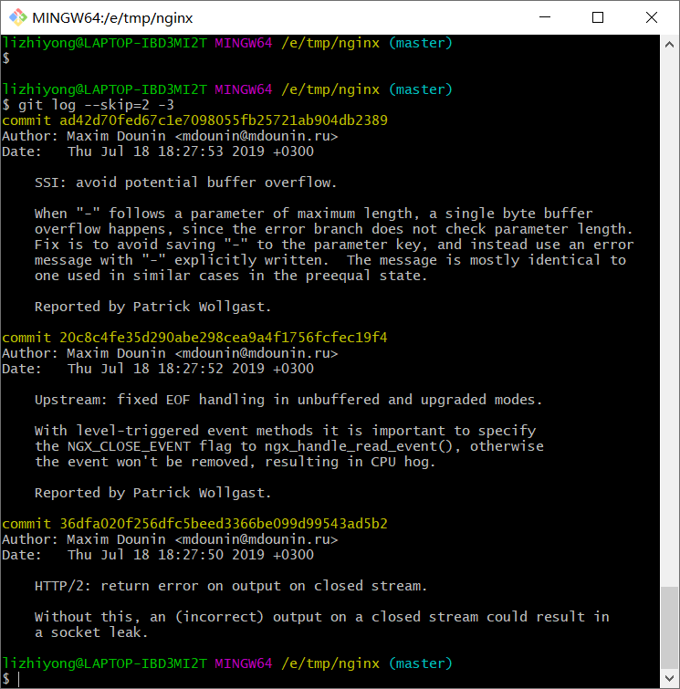
查看commit的内容 – skip参数
$ git log --skip=[skip] -3 # 跳过前面的skip条日志

Slide 5
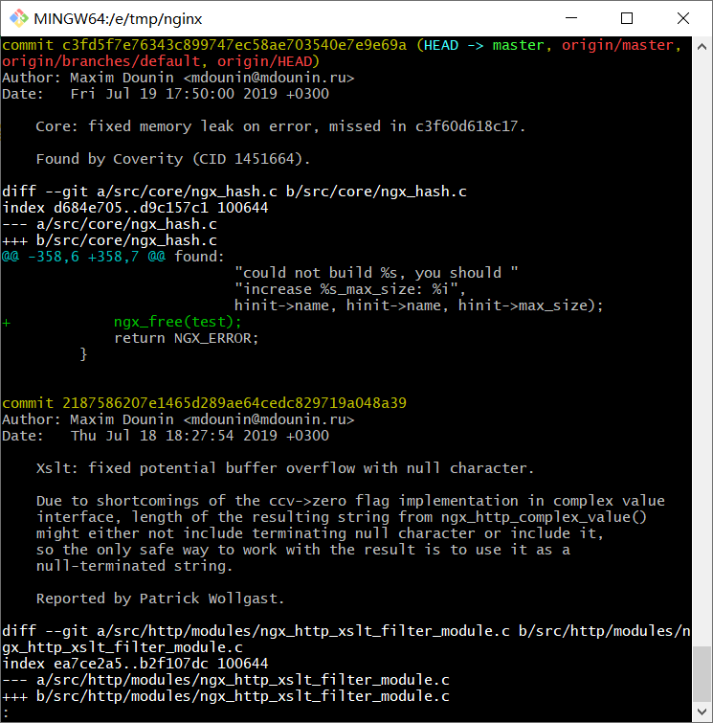
查看commit的内容 -p
$ git log -p # 显示一些统计信息以及文件的改动内容和行信息

Slide 6
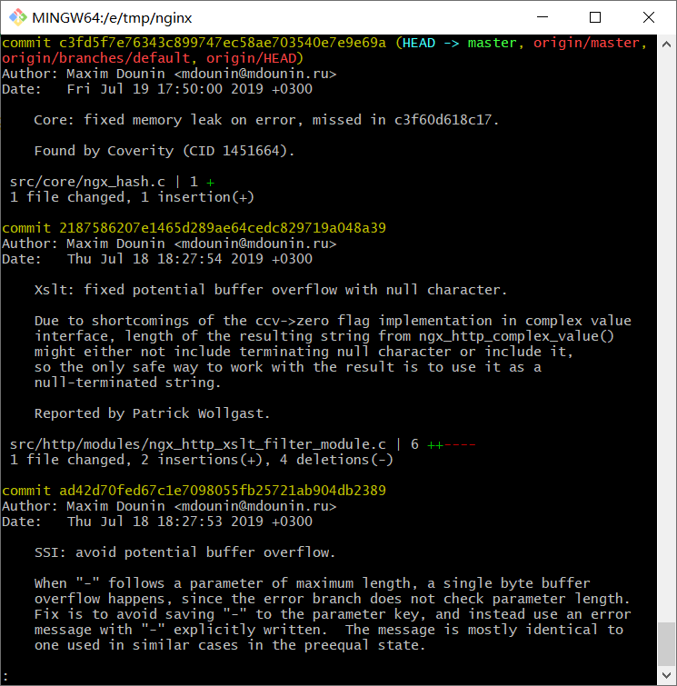
查看commit的内容 --stat
$ git log --stat # 显示提交的作者 日期 message 和文件内容统计信息

Slide 7
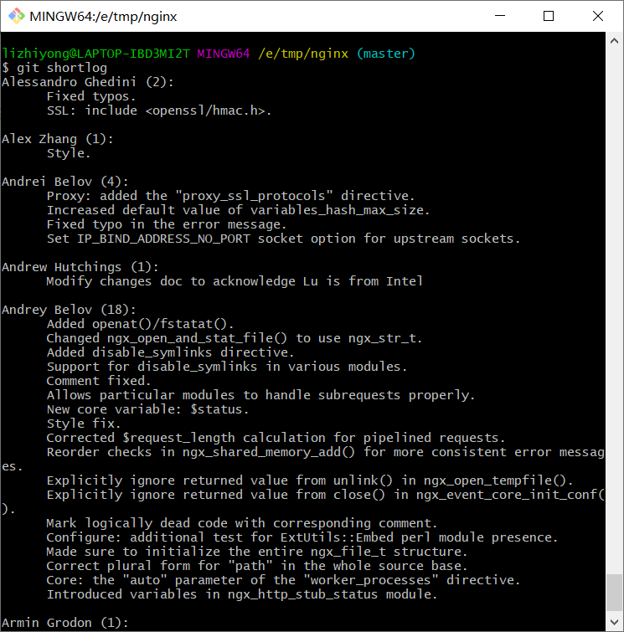
查看commit的内容 -p
$ git shortlog # 显示每个author提交commit和多少条commit

Slide 8
查看commit的内容 –过滤
按日期
$ git log --after="2018-7-1" # 2018年7月1好之后的所有日志
$ git log –-before="2014-7-1"
按作者
$ git log --author="Dounin"
按照提交信息
$ git log --grep=“issue” # 按照提交本中是否包含issue的日志
按文件
$ git log -- ./src/http/modules/ngx_http_xslt_filter_module.c
按照内容
$ git log -S “ngx_free” # 即所有文件中包含了 ngx_free字符串的修改
按照范围
$ git log <since>..<until> # 比如 git log master..feature这可以显示出自从master分支fork之后，feature分支上所有的提交

Slide 9
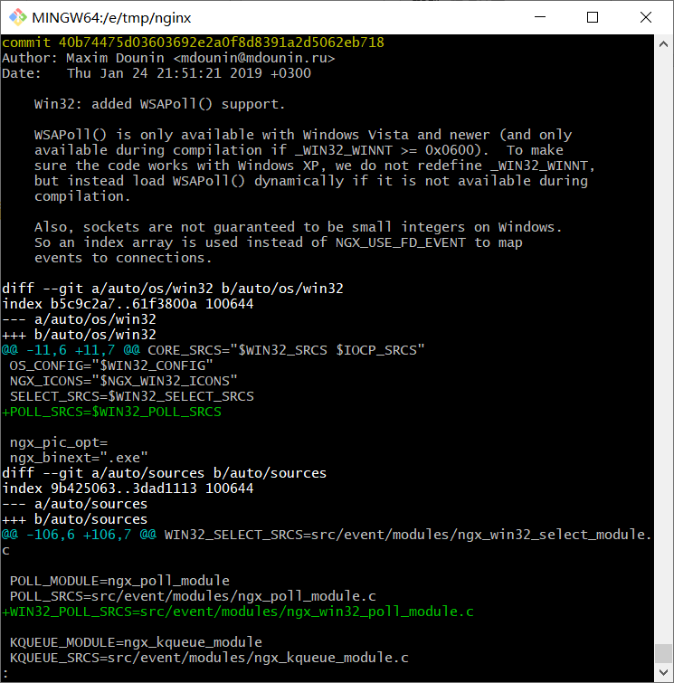
查看commit的内容 - commit id
$ git show commit-id # 显示commit-id的提交内容，包括所有文件的修改信息

